Slide 1

Суть концепції TQM

Slide 2

Загальне управління якістю (англ. Total Quality Management, TQM) - загальноорганізаційний метод безперервного підвищення якості всіх організаційних процесів.

Slide 3
TQM - філософія загального управління якістю, успішно стартувала багато років тому в Японії і США з практики присудження нагород компаніям, які досягли вищої якості виробленої продукції.
Головна ідея TQM полягає в тому, що компанія повинна працювати не тільки над якістю продукції, але і над якістю організації роботи в компанії, включаючи роботу персоналу.
Постійне паралельне удосконалення 3-х складових:
якості продукції
якості організації процесів
рівня кваліфікації персоналу

Slide 4
Загальне управління якістю - це не програма, це систематичний, інтегрований і організований стиль роботи, спрямований на безперервне її поліпшення.
В основі TQM лежать наступні принципи:

Slide 5
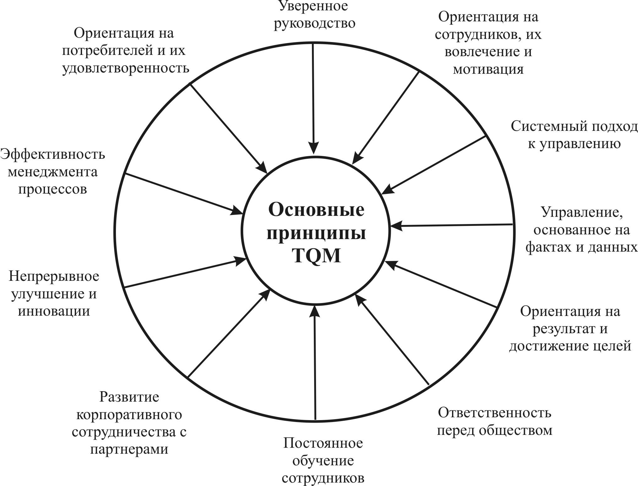

Slide 6
TQM включає 2 механізми:
Контроль якості - підтримує необхідний рівень якості і полягає в наданні компанією певних гарантій, що дають клієнтові впевненість в якості даного товару або послуги;
Підвищення якості - припускає, що рівень якості необхідно не тільки підтримувати, але і підвищувати, відповідно піднімаючи і рівень гарантій.

Slide 7
14 універсальних принципів Едварда Демінга
Встановіть відповідність цілей з планом підвищення якості
Прийміть нову філософію якості
Покладіть кінець негативної залежності від занадто частих інспекцій та аудиту якості
Припиніть практику вибору постачальників, грунтуючись виключно на вартості їх товарів і послуг
Визначте проблеми і працюйте безперервно, щоб поліпшити систему контролю якості
Заснувати навчання
Навчіть і заснував керівництво

Slide 8
Викорінити страх на роботі
Усуньте бар'єри між підрозділами
Уникайте порожніх гасел на робочих місцях
Мінімізуйте (або оптимізуйте) робочі стандарти та кількісні показники на виробництві
Дайте можливість співробітникам пишатися своєю майстерністю
Заохочуйте і стимулюйте розгорнуті освітні програми, програми перекваліфікації та підвищення кваліфікації
Перетворюйте
Ці 14 принципів утворюють основу Загального управління якістю. Вони є ліками від 5 смертельних хвороб, які можуть знищити компанію.

Slide 9
5 смертельних хвороб
Існує 5 смертельних хвороб, які повинні бути ліквідовані в організації для успішної реалізації TQM. Якщо не ліквідувати ці 5 смертельних хвороб, вони можуть не тільки перешкодити застосуванню TQM, а й поступово знищити організацію.
Ось ці хвороби:
Управління тільки головною лінією
Оцінка діяльності на основі системи кількісних показників
Акцент на отриманні короткострокових вигод
Відсутність стратегії
Текучка кадрів

Slide 10

Переваги TQM
Збільшення ступеня задоволеності клієнтів продуктами та послугами
Посилення іміджу і репутації фірми
Збільшення лояльності клієнта
Підвищення продуктивності праці
Зростання моралі працівників
Збільшення прибутку

Slide 11
Дякую за увагу ;-)

